Slide 1
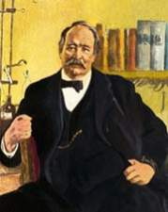
Тема урока:
Основные положения ТЭД
Кафедра химии и методики обучения
Институт химии
Саратовский государственный университет
Кузнецова С.И.,
Штремплер Г.И.

Slide 2
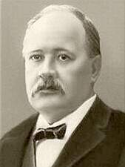
Положения ТЭД
1887 г. С. Аррениус
Основные положения теории электролитической диссоциации
NaCl = Na⁺ + Cl⁻
Ионы – это положительно или отрицательно заряженные частицы, в которые превращаются атомы или группы атомов в результате отдачи или присоединения электронов.
Классификация
Ионы
простые сложные
Cl⁻, Na⁺ NH₄⁺, SO₄⁻
2. Причина диссоциации – гидратация ионов.
Ионы
(по наличию водной оболочки)
Гидратированные Негидратированные
(кристаллогидраты) (безводные соли)
3. Постоянный электрический ток вызывает направленное движение ионов
Ионы
(по знаку заряда)
катионы анионы
(положительно (отрицательно заряженные заряженные частицы) частицы)
1. При растворении в воде электролиты диссоциируют (распадаются) ионы.
4. Не все электролиты в одинаковой мере диссоциируют на ионы
Электролиты
(по степени диссоциации)
сильные слабые
5. Электролитическая диссоциация – процесс обратимый.
HNO₂ ↔ H⁺ + NO²⁻
Ca(OH)₂ ↔ Ca²⁺ + 2OH⁻
6. Свойства электролитов = свойства ионов.

Slide 3
Электролиты
Катод
Анод
-
+
-
Катионы
+
+
-
-
+
Анионы
+
-

Slide 4
Неэлектролиты
Катод
Анод
-
+

Slide 5
HCl = H⁺ + Cl⁻
HNO₃ = H⁺ + NO₃⁻
Кислоты – электролиты, которые при диссоциации образуют только катионы водорода и анионы кислотного остатка

Slide 6
NaOH = Na⁺ + OH⁻
Ca(OH)₂ = Ca²⁺ + 2OH⁻
Основания – электролиты, которые при диссоциации образуют катионы металла и только гидроксид-анионы.

Slide 7
Na₂SO₄ = 2Na⁺ + SO₄²⁻
NH₄Cl = NH₄⁺ + Cl⁻
Соли (средние) – электролиты, которые при диссоциации образуют катионы металлов и анионы кислотных остатков

Slide 8
Электролиты
(по характеру образующихся при диссоциации ионов)
Кислоты Основания Соли

